Slide 1
ELE08572-Sistemas Digitais
Profa. Eliete Caldeira

Slide 2
Projeto 29- Mapeamento de bits
Capítulo 12- Controlador VGA I: Modo Gráfico

Slide 3
Controlador VGA I: Modo Gráfico Rastreamento do ponto
Uma pequena área de 128x128 (2⁷ por 2⁷) da tela será usada para ilustrar o projeto do método de mapeamento por bits.
A tela tem 16k pixels nesta área e requer uma memória de vídeo de 16k por 3 para um monitor colorido.
Isto pode ser implementado usando três block RAMs.
A pequena área está no canto superior esquerdo da tela e mostra o traço de um ponto de um pixel saltando de um lado para outro, como mostrado na figura a seguir.

Slide 4
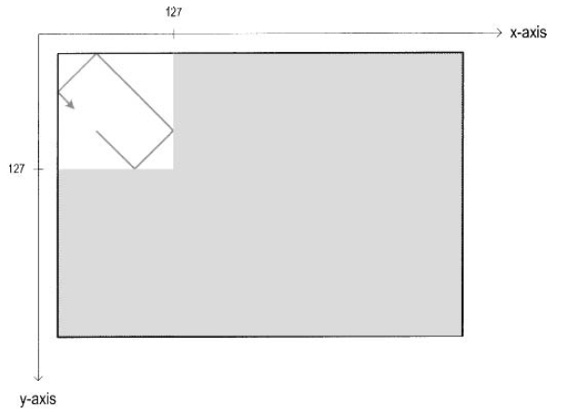
Controlador VGA I: Modo Gráfico Rastreamento do ponto
Uma pequena área de 128x128 (2⁷ por 2⁷) da tela será usada para ilustrar o projeto do método de mapeamento por bits.
A tela tem 16k pixels nesta área e requer uma memória de vídeo de 16k por 3 para um monitor colorido. Isto pode ser implementado usando três block RAMs.
A pequena área está no canto superior esquerdo da tela e mostra o traço de um ponto de um pixel saltando de um lado para outro, como mostrado na figura.

Slide 5
Controlador VGA I: Modo Gráfico Rastreamento do ponto
O circuito usa uma 3 chaves para especificar a cor do traço e um botão para aleatoriamente selecionar a origem do traço.
Quando o botão é pressionado, o ponto começa a se mover, como a bola no projeto do pong.
O traço forma um retângulo após o ponto colidir com os quatro lados da pequena área. Um novo traço é gerado cada vez que o botão é pressionado.
A entrada externa de 3 bits das chaves, sw, é o valor rgb que é conectado à porta da memória, din_a. Os sete bits menos significativos de pixel_y e os sete de pixel_x formam o endereço de leitura. O dado é obtido continuamente e a leitura correspondente é enviada ao circuito de multiplexação rgb.
Observe que a memória armazena 3 bits de cor, mas a saída rgb tem 8 bits nesta placa e portanto os 3 bits de Red, os 3 bits de Green e os 2 bits de Blue têm o mesmo valor de acordo com os valores vindos da memória.

Slide 6
Controlador VGA I: Modo Gráfico Rastreamento do ponto
Crie um projeto novo dot_test
Adicione o arquivo que descreve o circuito de teste (dot_top.vhd) o qual foi modificado para usar 12 bits de cores. O arquivo está disponível no Classroom.
Adicione o arquivo que faz a geração de pixel (dot_gra.vhd) o qual também foi modificado para usar 12 bits de cores. O arquivo está disponível no Classroom.
Adicione o arquivo que descreve o circuito de sincronismo de vídeo (vga_sync.vhd) modificado para usar o clock de 100MHz.
Adicione o arquivo que descreve uma RAM dual-port para armazenar o conteúdo da tela (sync_dual_port_ram.vhd).
Adicione o arquivo que descreve o circuito de debounce (debounce_all.vhd)

Slide 7
Controlador VGA I: Modo Gráfico Rastreamento do ponto
Inclua uma cópia do arquivo de constraints xdc geral da placa Nexys A7 (Nexys4_DDR_chu.xdc) disponível no diretório chap00_constraint e comente (colocando #) os pinos que não serão utilizados
Gere o arquivo de programação e configure a placa que deve ter um cabo vga conectando a um monitor vga compatível.
Aparecerá no monitor uma janela de 128x128 pixels no canto superior esquerdo da tela. Ao pressionar o botão btn(0) o ponto começa a ser rastreado e se move como a bola no pong. Pressionando o botão novamente o ponto muda de posição. As três chaves da direita sw mudam a cor do traço.

